Slide 1
性能优化概述
唐怀智
2019年7月

Slide 2
纲要
背景介绍
性能优化的要求
热点分析
算法优化
非算法优化
硬件特性优化

Slide 3
背景介绍
总结概括
抛砖引玉
点到为止
启发思考

Slide 4
纲要
背景介绍
性能优化的要求
热点分析
算法优化
非算法优化
指令优化
硬件特性优化

Slide 5

性能优化的要求
性能设计原则：
最小可用
经济高效
可复用
奥坎姆剃刀

Slide 6

性能优化的要求
性能优化原则：
依据数据而不是凭空猜测
忌过早优化
忌过度优化
深入理解业务
性能优化是持久战
选择合适的衡量指标、测试用例、测试环境

Slide 7
性能优化的要求
优化的一致性：
二进制一致
效果一致
效果有损

Slide 8
纲要
背景介绍
性能优化的要求
热点分析
算法优化
非算法优化
指令优化
硬件特性优化

Slide 9
热点分析
效率分析工具-公开的工具
Intel Parallel Studio XE，其中分析性能的利器 vtune
RVDS（RealView Development Suite）
DS-5（ARM Development Studio 5）
Valgrind工具中的Callgrind
Linux自带工具perf
Notes:
稳定性、性能、逻辑控制等角度

Slide 10
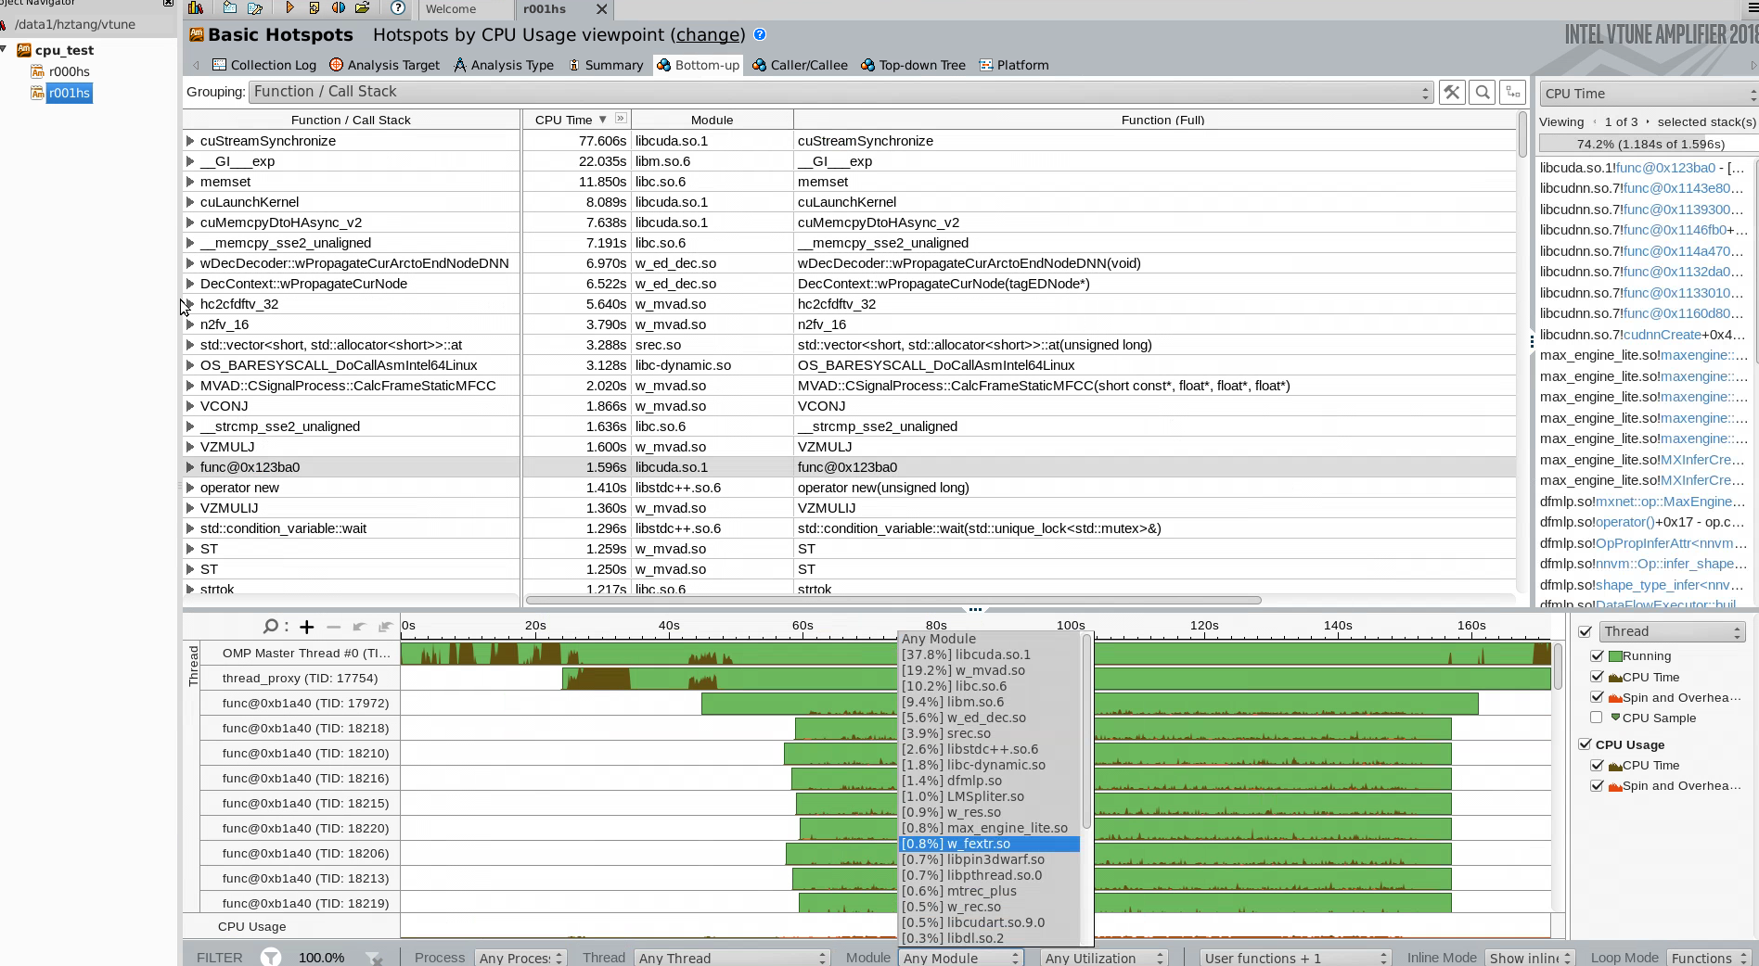
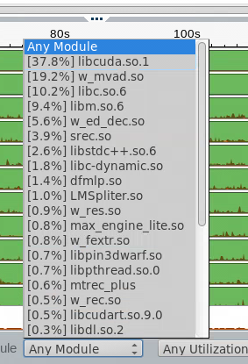
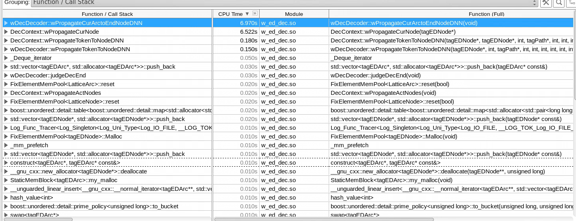
热点分析
Notes:
稳定性、性能、逻辑控制等角度

Slide 11
热点分析
效率分析工具-自有工具
函数调用日志，srlog中srlog_trace_perf
模块测试工具
引擎测试工具
控制参数
Notes:
稳定性、性能、逻辑控制等角度

Slide 12
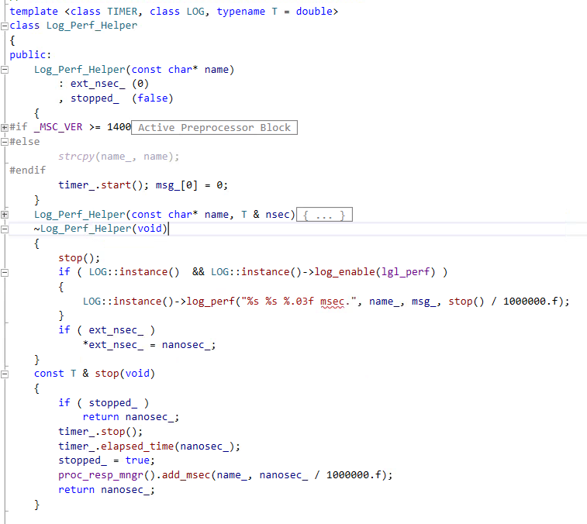
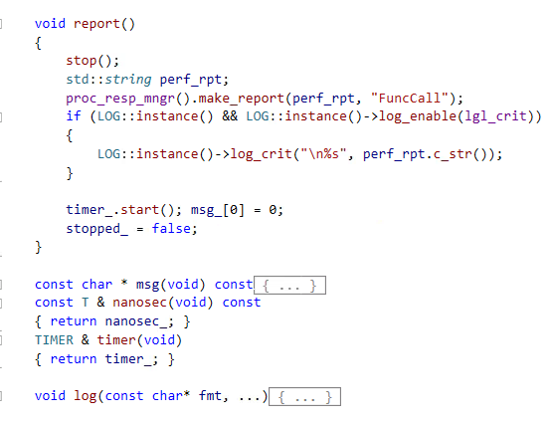
热点分析
函数调用日志
Notes:
稳定性、性能、逻辑控制等角度

Slide 13
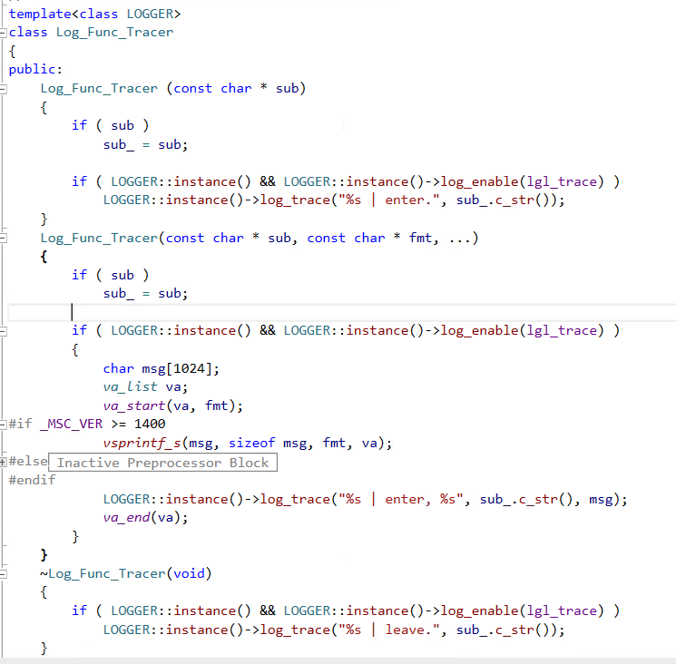
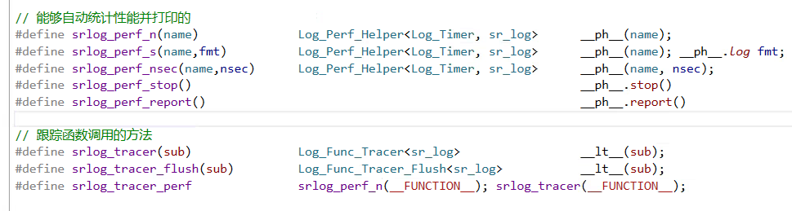
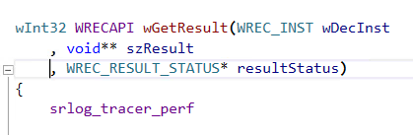
热点分析
函数调用日志
Notes:
稳定性、性能、逻辑控制等角度

Slide 14
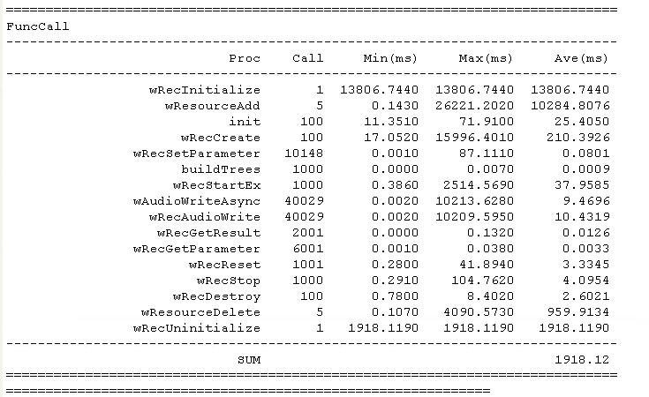
热点分析
函数调用日志
Notes:
稳定性、性能、逻辑控制等角度

Slide 15
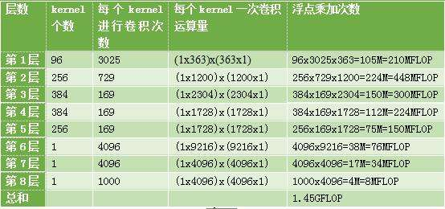
热点分析
运算量的理论分析
算法复杂度与算法规模估算
算法的计算量分析
存储与计算比
计算的精度

Slide 16
纲要
背景介绍
性能优化的要求
热点分析
算法优化
非算法优化
指令优化
硬件特性优化

Slide 17
算法优化
常用算法
矩阵分解
FFT优化算法
动态规划（搜索优化问题）
启发式搜索，A*算法

Slide 18
算法优化
减少计算量
去冗余：去除不必要的计算，去除不必要的中间数据
算法裁剪：有损优化要注重开始分析和结尾的充分验证

Slide 19
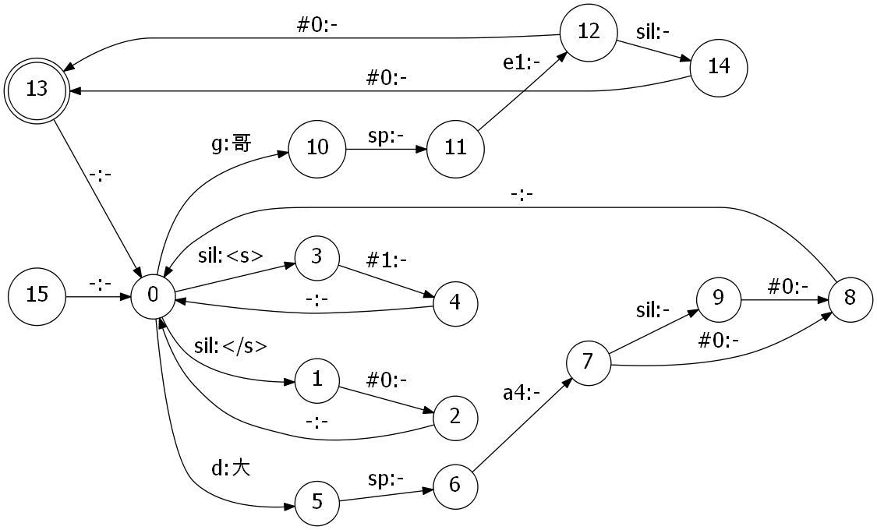
算法优化
Wfst解码的裁剪优化
9004
n

Slide 20
算法优化
Wfst解码的裁剪优化
Beam：16
Hist：2000
9004
2000
1000
500
500
1000
1000
1000

Slide 21
算法优化
Wfst解码的裁剪优化
1543
1245
1090
986
456
……
……
……
1543
1240
1095
988
455
……
……
……
1544
1235
1080
982
450
……
……
……
760
656
567
345
234
……
……
……
4450
3456
2980
2435
45
……
……
……
657
434
356
254
132
……
……
……
1543
1245
1090
986
456
……
……
……
760
656
567
345
234
……
……
……
4450
3456
2980
2435
45
……
……
……
657
434
356
254
132
……
……
……
n
n

Slide 22
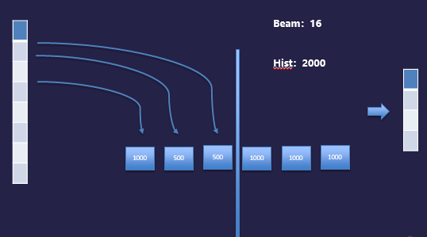
算法优化
更新门限
更新门限
Wfst解码的裁剪优化

Slide 23
纲要
背景介绍
性能优化的要求
热点分析
算法优化
非算法优化
指令优化
硬件特性优化

Slide 24
非算法优化
函数调用：
内联函数
使用非递归实现递归
Do while 和while 函数体外提
循环展开和内外循环
Notes:
注意内联函数应该尽量的短小，否则不一定会优化成内联函数，还有就是函数应该尽量的短小，否则优化也很难实现很好的效果

Slide 25
非算法优化
数据结构：
结构的第一个数据访问最高
结构数组好于数组结构
数据局部优化问题，读写分离，冷热数据分离
容器运算不够细致但开发的效率比较高，热点代码不适用容器

Slide 26
非算法优化
近似与降低精度
复杂积分近似方法，非精确策略，
半精度，定点化
IEEE规范：嵌入式平台对指数，对数和除法不支持，实用软件的进行模拟，速度慢。可使用查表的方法进行近似
查表 + 线性内插 精度是足够用的
Notes:
后期会有讨论

Slide 27
非算法优化
数据隐藏：
硬件的能力是10:1以上，矛盾十分激烈
上下文并行，把数据的加载隐藏到计算中
Map_reduce模型 map过程，reduce过程
SIMD SIMT

Slide 28
非算法优化
数据隐藏：
调度优化：多任务 任务分解 吞吐与响应
流水优化：适合吞吐量

Slide 29
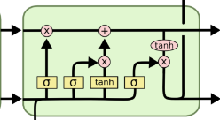



非算法优化
LSTM的流水计算
$$x_{(t−1)}$$
$$x_{(t)}$$
$$x_{(t+1)}$$

Slide 30



非算法优化
LSTM的流水计算
$$x_{(t−1)}$$
$$x_{(t)}$$
$$x_{(t+1)}$$

Slide 31
非算法优化
存储优化：
对齐问题，字段压缩，结构的pack尺寸，使用数组的结构
内存的复用与分配，定制内存分配器与内存池，碎片控制
使用内存分析工具是可以进行函数的热点分析的，并且可以从汇编指令中找出问题的所在
Intel vtune(memory consumption) 或tcmalloc

Slide 32
非算法优化
sparse方案的存储
1 | 6 | 9 | 255
0 | 2 | 4
1 |  | 6 |  | 9
 | 3 |  | 5 | 5
 | 2 |  | 7 |  |  | 9
1 |  | 3 | 6 | 4 | 5 | 7
3 | 5 | 5 | 255
1 | 3 | 4
2 | 7 | 9 | 255
1 | 3 | 6
1 | 3 | 6 | 4 | 5 | 7 | 255
0 | 2 | 3 | 4 | 5 | 6

Slide 33
非算法优化
sparse方案的存储
1 | 6 | 9 | 0 | 255
0 | 2 | 4 | 4
1 |  | 6 |  | 9
 | 3 |  | 5 | 5
 | 2 |  | 7 |  |  | 9
1 |  | 3 | 6 | 4 | 5 | 7
3 | 5 | 5 | 0 | 355
1 | 3 | 4 | 4
2 | 7 | 9 | 0 | 255
1 | 3 | 6 | 6
1 | 3 | 6 | 4 | 5 | 7 | 0 | 0 | 255
0 | 2 | 3 | 4 | 5 | 6 | 6 | 6

Slide 34
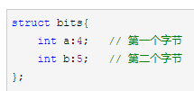
非算法优化
存储优化：
只读存储尽量使用镜像，杜绝链表，索引序号而非指针
尽量的压缩字段，借鉴lucene
压缩问题：压缩算法，字节序，最小访问单元
位域的概念，位域的使用尤为重要，可以充分的利用存储，但是位域的汇编实现不够好，如果需要追求个更高的速度，应该自己实现
Notes:
Lucene 卢森

Slide 35
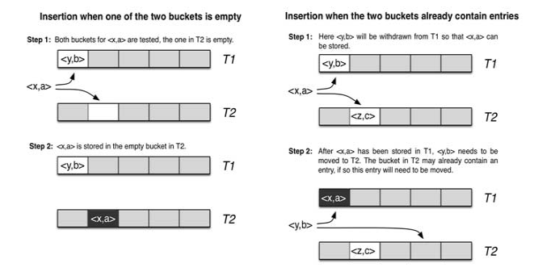
非算法优化
Cuckoo哈希

Slide 36
纲要
背景介绍
性能优化的要求
热点分析
算法优化
非算法优化
硬件平台特性优化

Slide 37
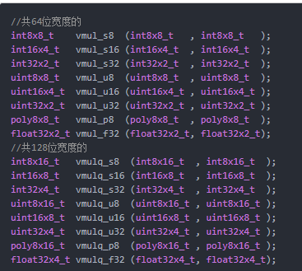
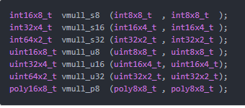
硬件平台特性优化
指令优化：
arm的neon指令
Intel 的sse，avx，avx2

Slide 38
硬件平台特性优化
硬件特性
浮点与定点支持
软浮点和硬浮点
定点计算支持
Gpu的定点计算支持
硬浮点(Hard-float)编译器将代码直接编译后给硬件浮点协处理器（浮点运算单元FPU）去执行。FPU通常有一套额外的寄存器来完成浮点参数传递和运算。执行速度快
软浮点 (Soft-float)编译器把浮点运算转换成浮点运算的函数调用和库函数调用，没有FPU的指令调用，也没有浮点寄存器的参数传递。浮点参数的传递也是通过ARM寄存器或者堆栈完成。速度慢

Slide 39
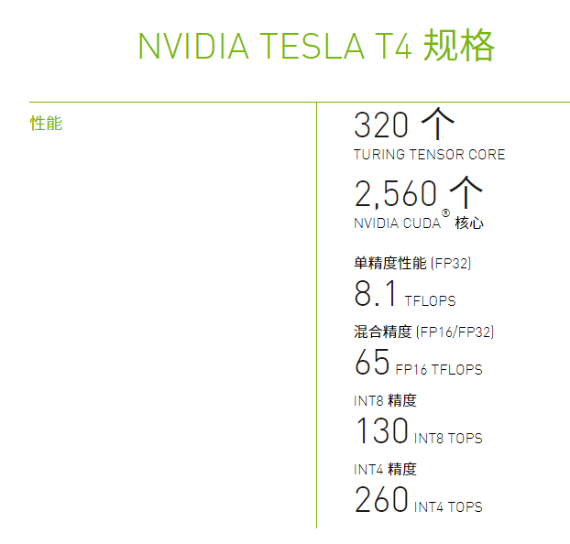
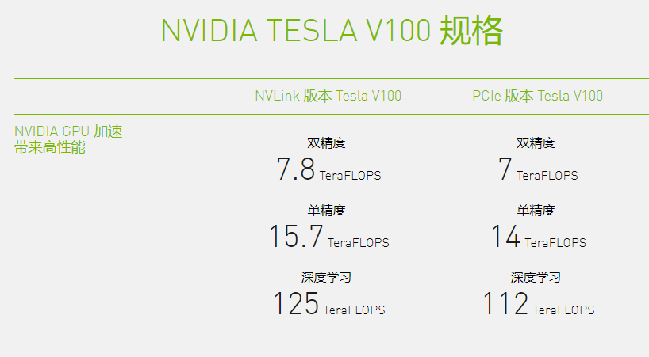
硬件平台特性优化
硬件特性
浮点与定点支持
软浮点和硬浮点
定点计算支持
Gpu的定点计算支持

Slide 40
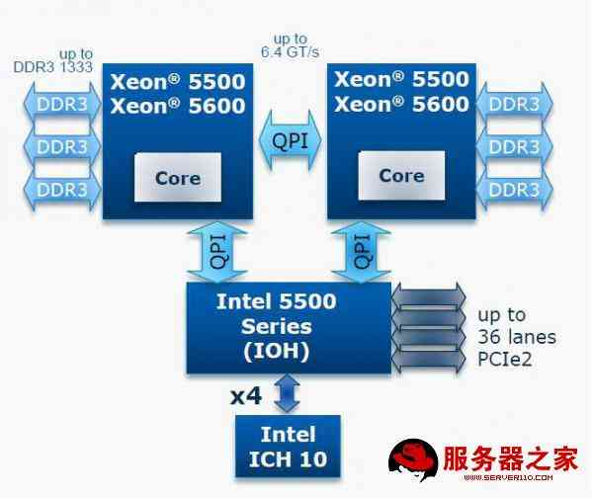
硬件平台特性优化
硬件特性
众核处理器的cpu亲和性
Numa绑定
cpu的动态调频

Slide 41
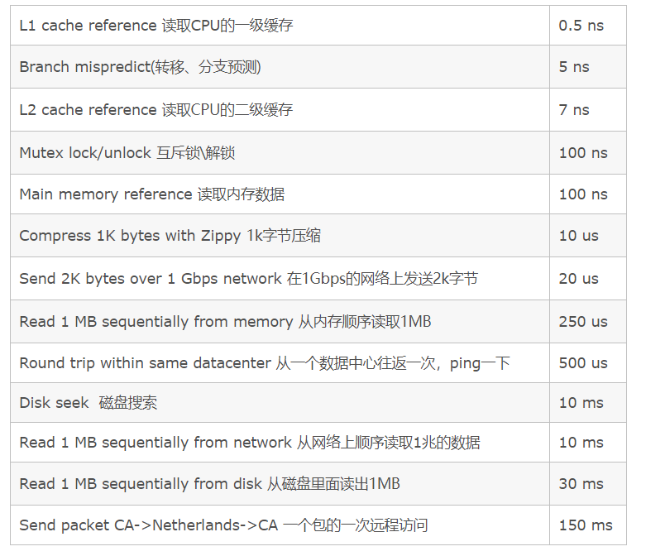
硬件平台特性优化
数据访存速度
硬件的性能
寄存器个数
Cache大小
内存访存速度
pcie 网络 外存
数据访存是主要问题，少load计算，load隐藏在计算中

Slide 42


